Slide 1
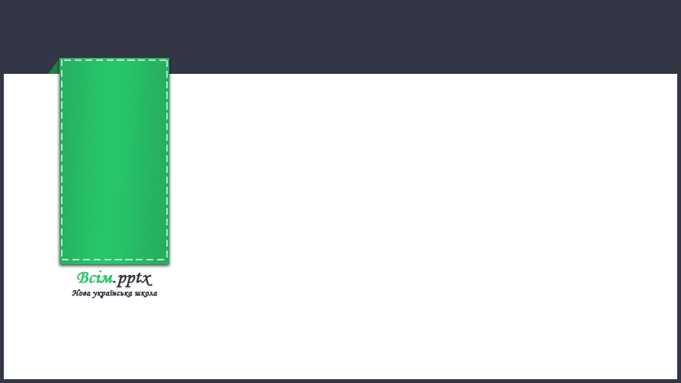
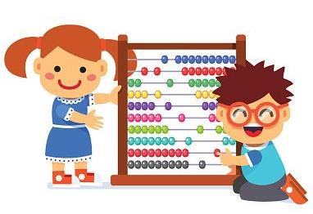
Математика
Сьогодні
Урок
№107
Досліджуємо лічильну одиницю «десяток».

Slide 2
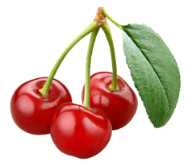

Сьогодні
13.04.2022
З’ясуй, вишень більше чи менше, ніж 10? Як дізнатися, скільки вишень, якщо вміємо лічити лише по 10? Полічи кетяги вишень. Скільки окремих вишень на одному кетязі? Чого більше: трійок вишень чи окремих вишень?
Підручник.
Сторінка
110

Slide 3
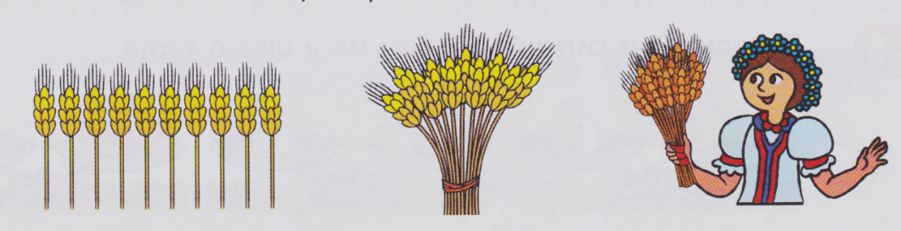
Сьогодні
13.04.2022
Оксана назбирала в полі в’язку колосків. Колоски потрібно полічити. Як полічити колоски, якщо Оксана вміє лічити лише по 10?
При лічбі предмети зручно групувати десятками. 1 десяток складається з 10 одиниць.

Slide 4
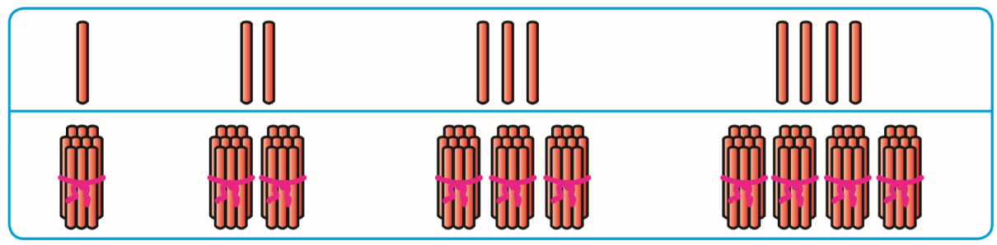
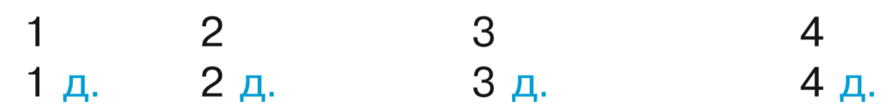
Сьогодні
13.04.2022
Полічи палички одиницями; десятками.
Зошит.
Сторінка
68
Чим відрізняються ці ряди чисел? Чим вони схожі?

Slide 5
Сьогодні
13.04.2022
Правило.
Десятками можна лічити предмети так само, як одиницями.
Зошит.
Сторінка
68

Slide 6
Сьогодні
13.04.2022
Геометрична хвилинка.
- ?

Slide 7
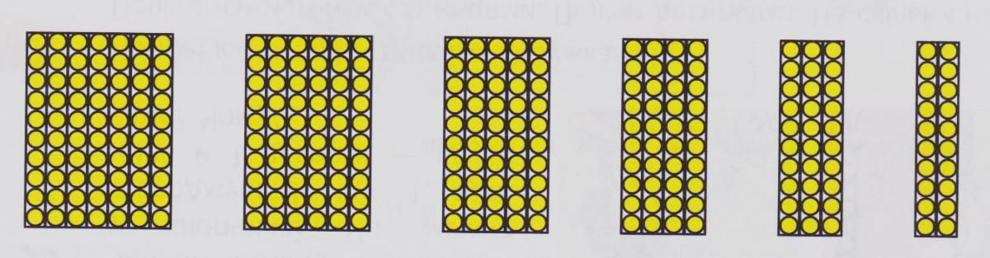
Сьогодні
13.04.2022
Обведи синім олівцем 3 десятки намистинок, зеленим – 5 десятків, жовтим – 6 десятків.

Slide 8
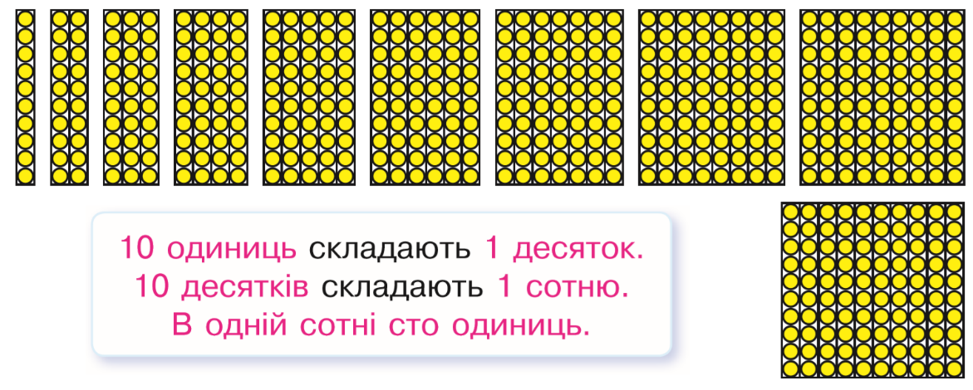
Сьогодні
13.04.2022
Полічи намистинки десятками.
10 одиниць складають 1 десяток;
10 десятків складають 1 сотню;
В одній сотні сто одиниць.
Зошит.
Сторінка
69

Slide 9
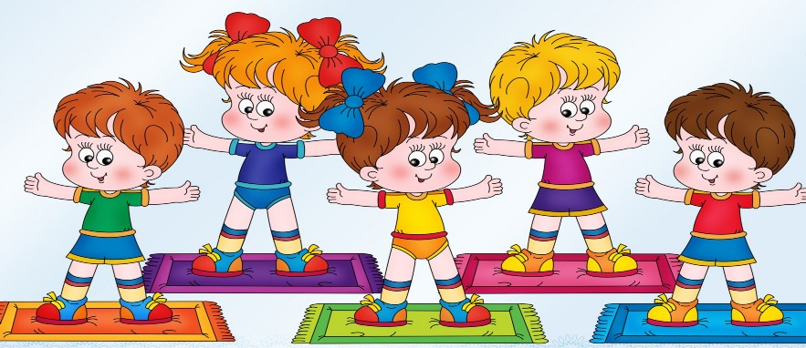
Сьогодні
13.04.2022
Рухлива вправа.

Slide 10
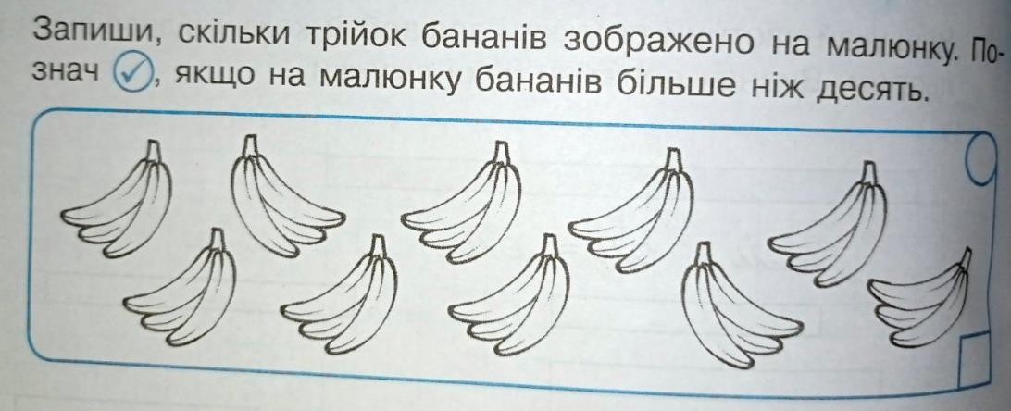


Робота в зошиті. Завдання №1.
Зошит.
Сторінка
40

Slide 11
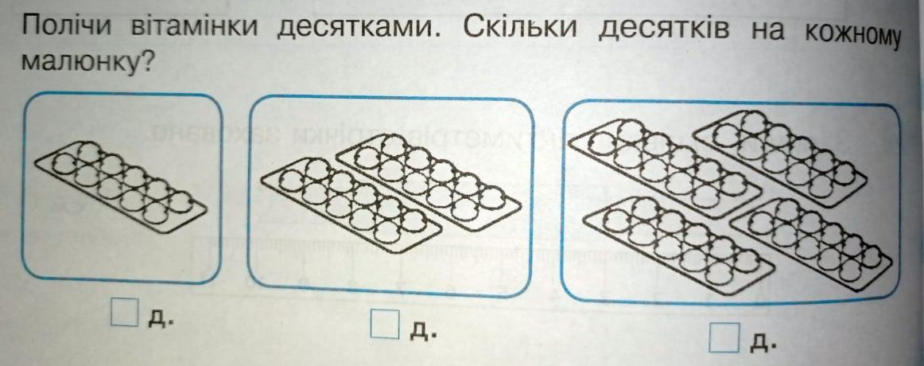



Робота в зошиті. Завдання №2.
Зошит.
Сторінка
40

Slide 12
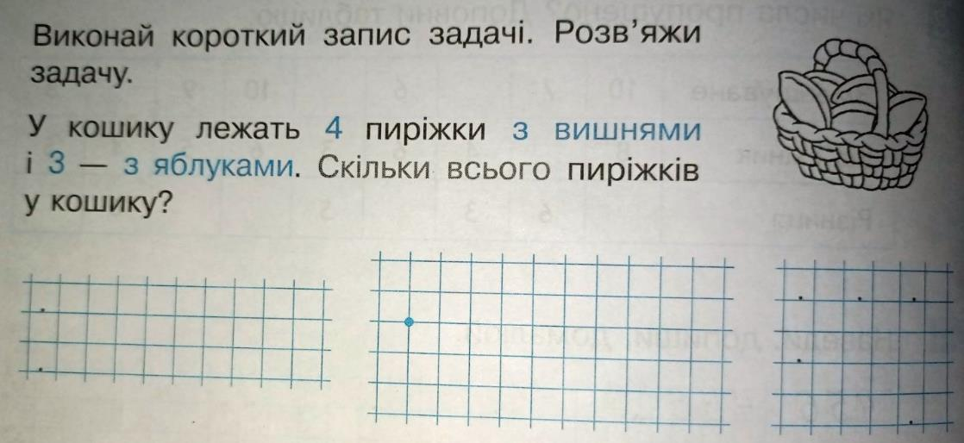




Робота в зошиті. Завдання №3.
З вишнями– 4 п.
?
З яблуками– 3 п.
(п.)
?
Зошит.
Сторінка
40
пиріжків.

Slide 13
Сьогодні
13.04.2022
(для відкриття інтерактивного завдання натисніть на зелений прямокутник)
Відкрити інтерактивне завдання

Slide 14

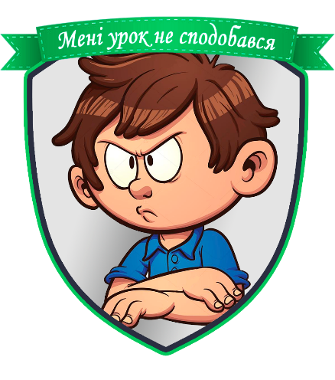
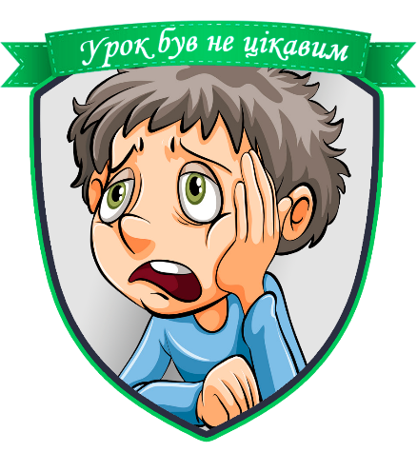
Сьогодні
13.04.2022
Рефлексія.

